Slide 1
Random Chat
심현우, 원종은, 이소영, 정준상

Slide 2
Project 개요
목적
1:1 채팅 어플리케이션 만들기
사용 도구
MFC, Git
추가 필요 지식
UDP, TCP 통신, Thread(?)

Slide 3
Dialog
Visible Dialog
로그인
메인
초대 수락
채팅
Invisible Dialog
UDP 수신용 Dialog
TCP 수신용 Dialog

Slide 4
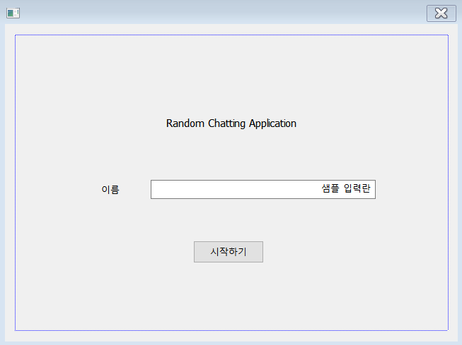
로그인 화면

Slide 5
로그인 화면
Event 닉네임 설정
- Textbox에 설정할 닉네임을 입력
- 입력 완료 후 시작하기 버튼을 누른다

Slide 6
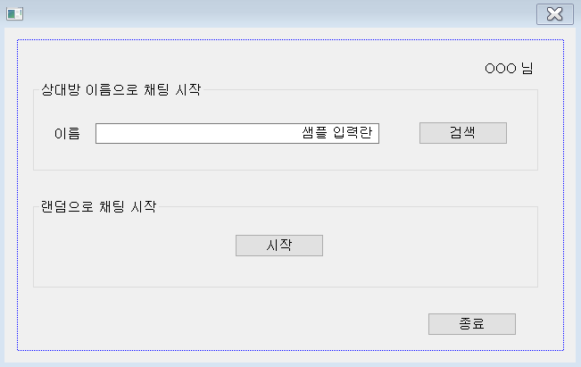
메인 화면

Slide 7
메인 화면
User Action 이름을 통한 초대
- 1:1 채팅에 초대할 이름을 입력
- 검색 버튼을 클릭
- 이름에 대한 정보를 담은 UDP Multicast 메시지 전송

Slide 8
메인 화면
User Action 랜덤 초대
- 시작 버튼을 클릭
- UDP Multicast 메시지 전송

Slide 9
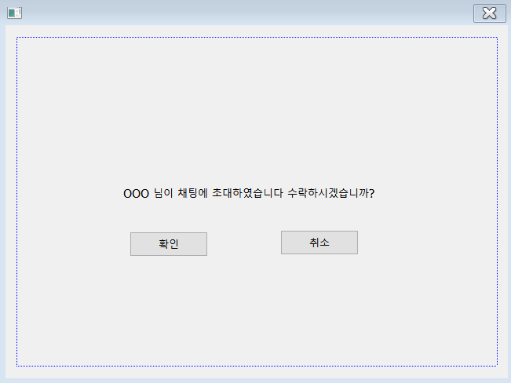
초대 수락 화면

Slide 10
초대 수락 화면
User Action 초대 수락
- 초대 수락 버튼을 클릭
- 초대한 사람과 초대 받은 사람 간의 TCP 통신 시작
- 1:1 채팅이 시작

Slide 11
초대 수락 화면
Event 초대 거절
- 초대 거절 버튼을 클릭
- 메인 화면으로 이동

Slide 12
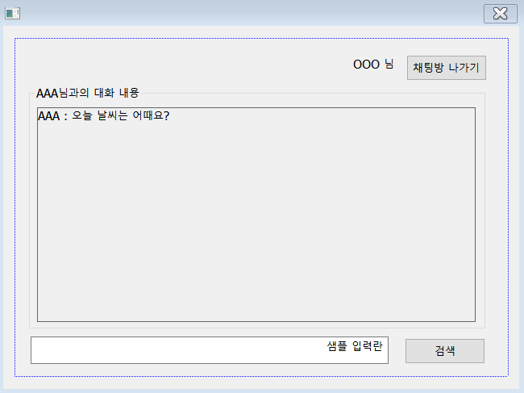
채팅 화면

Slide 13
채팅 화면
User Action 1:1 채팅
- Textbox에 전송할 메시지를 입력
- 전송 버튼을 클릭
- TCP 메시지가 상대방에게 전송
- 전송한 사람의 화면과 수신 받은 사람의 화면에 메시지 출력

Slide 14
채팅 화면
User Action 채팅방 나가기
- 채팅방 나가기 버튼을 클릭
- TCP 통신 종료
- 메인 화면으로 이동

Slide 15
업무 분장
심현우
PL
원종은
UDP 통신 R&D
메인 화면 작성
초대 수락 화면 작성
이소영
Git Repository 구축
로그인 화면 작성
정준상
TCP 통신 R&D
채팅 화면 작성

Slide 16
감사합니다

